Slide 1








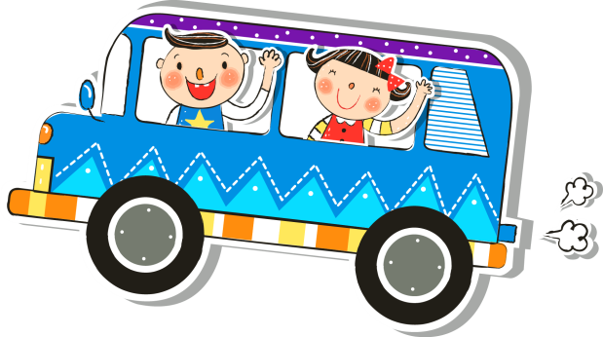



Chào mừng các con đến với tiết học
Tuần 2 – Lớp 3

Slide 2

Nghe - viết
Cánh rừng trong nắng

Slide 3



Slide 4
Kể tên những sự vật có tiếng bắt đầu bằng c?
Kể tên những sự vật có tiếng bắt đầu bằng k?

Slide 5


1. Nghe- viết

Slide 6
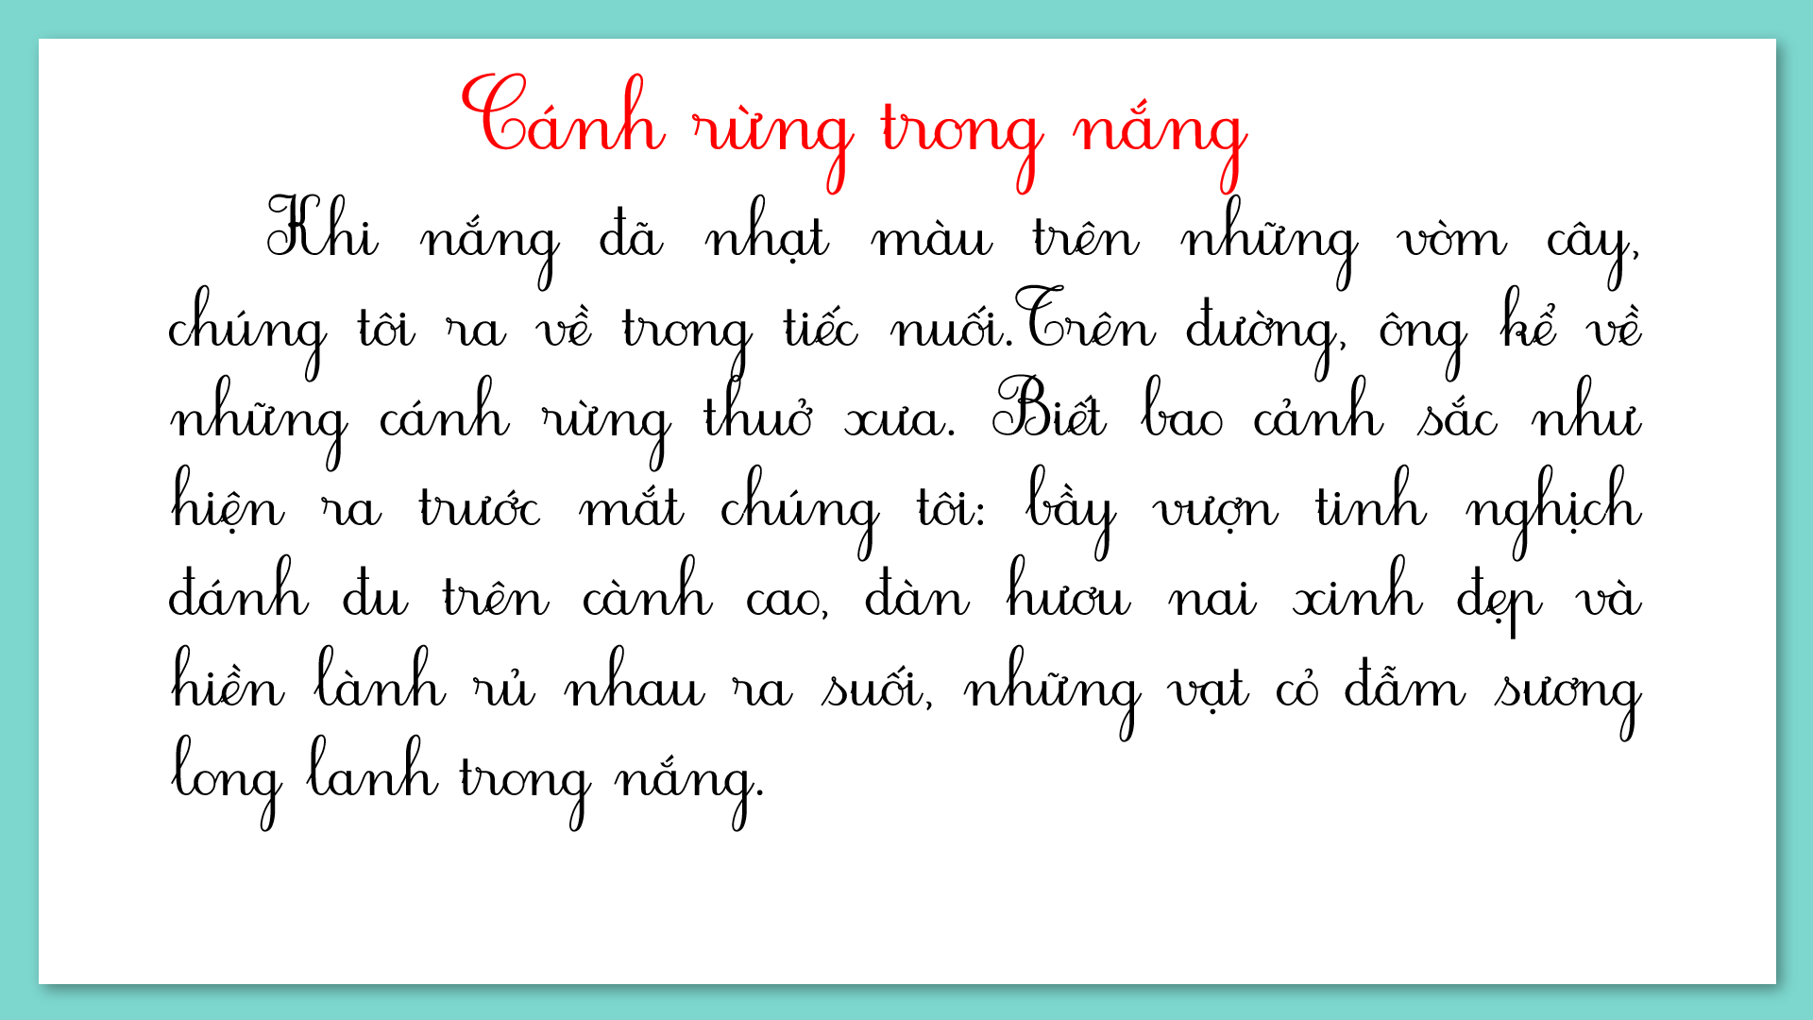

Slide 7
Trong bài có những dấu câu nào được sử dụng?
Dấu phẩy, dấu chấm, dấu hai chấm.
Trong bài có những chữ nào được viết hoa?
Viết hoa chữ đầu tên bài, viết hoa chữ đầu mỗi câu.

Slide 8
Hướng dẫn viết từ khó : vòm cây , tiếc nuối , tinh nghịch , thuở xưa, bầy vượn , đàn hươu , long lanh.

Slide 9
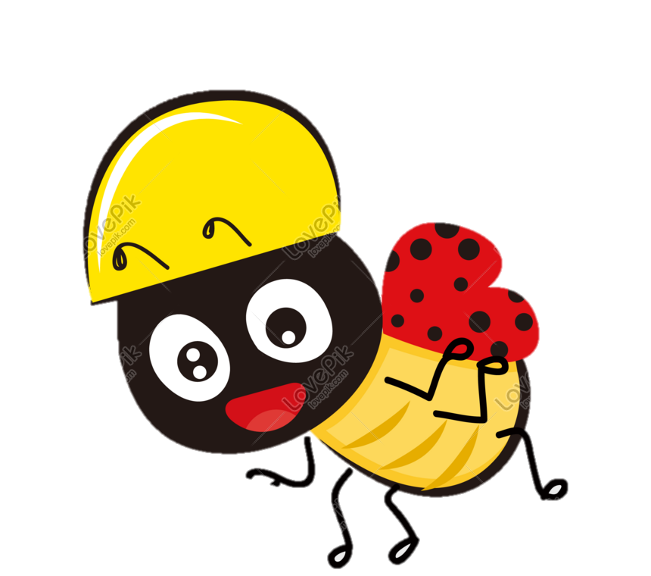
Cách trình bày
Viết hoa tên bài và các chữ đầu mỗi câu.
Chú ý dấu chấm ở cuối câu.
Nghe GV đọc từng cụm từ, ghi nhớ và viết vào vở.
Lắng nghe GV nhận xét bài của một số bạn.

Slide 10



Tư thế ngồi viết
1 tay cầm bút viết
1 tay giữ trang vở
Thẳng lưng
Chân đặt đúng vị trí
Viết bằng tay phải
Giữ bằng tay trái
Khoảng cách từ mắt đến vở 25 – 30cm

Slide 11
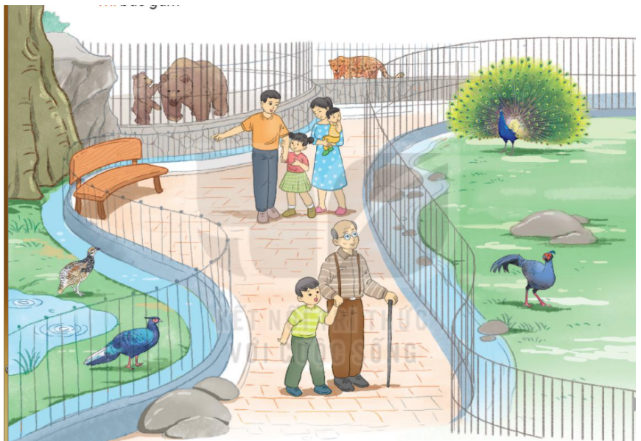
2. Nhìn tranh, tìm và viết tên sự vật có tiếng bắt đầu bằng g hoặc gh:
Những sự vật có tên bắt đầu bằng g, gh trong hình trên là:
gấu, gà gô, gậy, ghế

Slide 12
3. Tìm thêm các từ ngữ có tiếng bắt đầu bằng g hoặc gh.
Những từ ngữ có tiếng bắt đầu bằng:
- g: gây gổ, gầy gò, gõ mõ, gò cát, gay go, gãi ngứa, gấp giấy,…
- gh: ghi bài, ghẹ, ghép hình, ghé qua, ghê sợ,…

Slide 13

LOGO
Vận dụng
https://www.freeppt7.com

Slide 14

Kể cho người thân nghe câu chuyện Sự tích loài hoa của mùa hạ.

Slide 15
Củng cố
Dặn dò

Slide 16
LOGO
Hẹn gặp lại các em!
https://www.freeppt7.com

